Slide 1
카메라 속 표정인식
허진호 , 이가원

Slide 2

목차
목차
Step. 3 결과 및 총평
결과
Step. 1 개발배경
Step. 2 개발과정
총평 및 향후과제
주제 선정
모델
목표

Slide 3
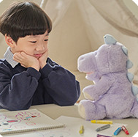
주제 선정
개발 배경
본 프로젝트를 위해 이번 미니 프로젝트에서 “ 카메라를 통해 사람의 표정을 인식” 하는 시스템을 구현해보고자 주제를 선정 했습니다.

Slide 4
목표
개발 배경
객체 인식을 위한 여러 모델 고려
(Haar Cascades, MobileNet SSD)
OpenVINO 예제를 활용하여 디바이스 최적화

Slide 5








데이터 수집 (감정인식)
개발 배경
Angry
Disgust
Fear
Happy
Neutral
Sad
Surprise

Slide 6
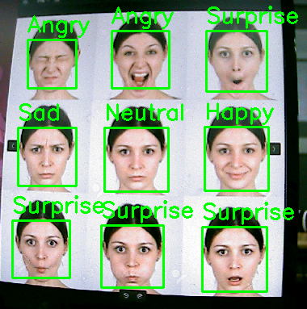
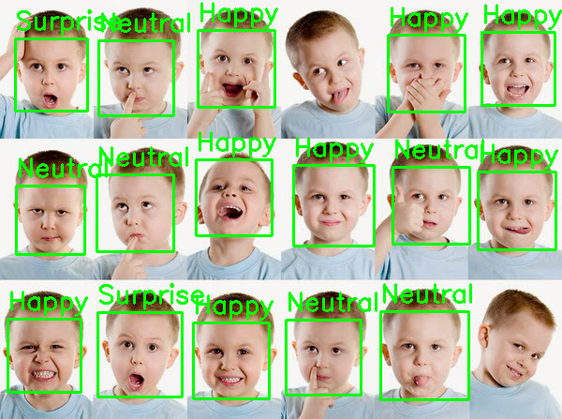
Haar Cascades 모델
개발 과정
1. 하르케스이드 분류기를 이용해 얼굴을 인식합니다.
이 분류기는 얼굴을 감지하기 위해 사전에 훈련된 모델을 사용합니다.
2. 사전 훈련된 표정 인식 모델을 통해 표정을 텍스트로 출력합니다.

Slide 7
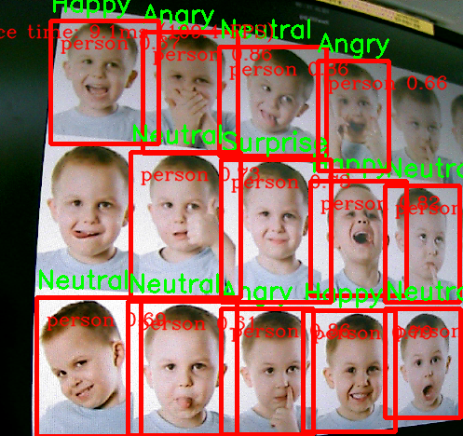
MobileNet SSD 모델
개발 과정
3. 객체인식을 통해 사람 및 사물 판별

Slide 8
결과
결과
1. Haar Cascades 정확도가 낮지만 실행속도가 빨라 얼굴 인식에 유리함.
2. 사용한 MobileNet SSD 모델은 인식하는 객체가 많기 때문에 얼굴 표정 인식 시 많은 계산량으로 표정인식 정확도가 떨어져 얼굴만을 인식하는 모델 구현 필요

